Slide 1

Fast Inference from Transformers via Speculative Decoding
Yaniv Leviathan, Matan Kalman, Yossi Matias
2023 ICML
딥논읽 7기 자연어처리팀 김보성(발표자), 정현석, 박민건, 황예진, 박주혜,
이예서, 임다예슬, 김유진, 이웅기, 김기환, 조해창

Slide 2
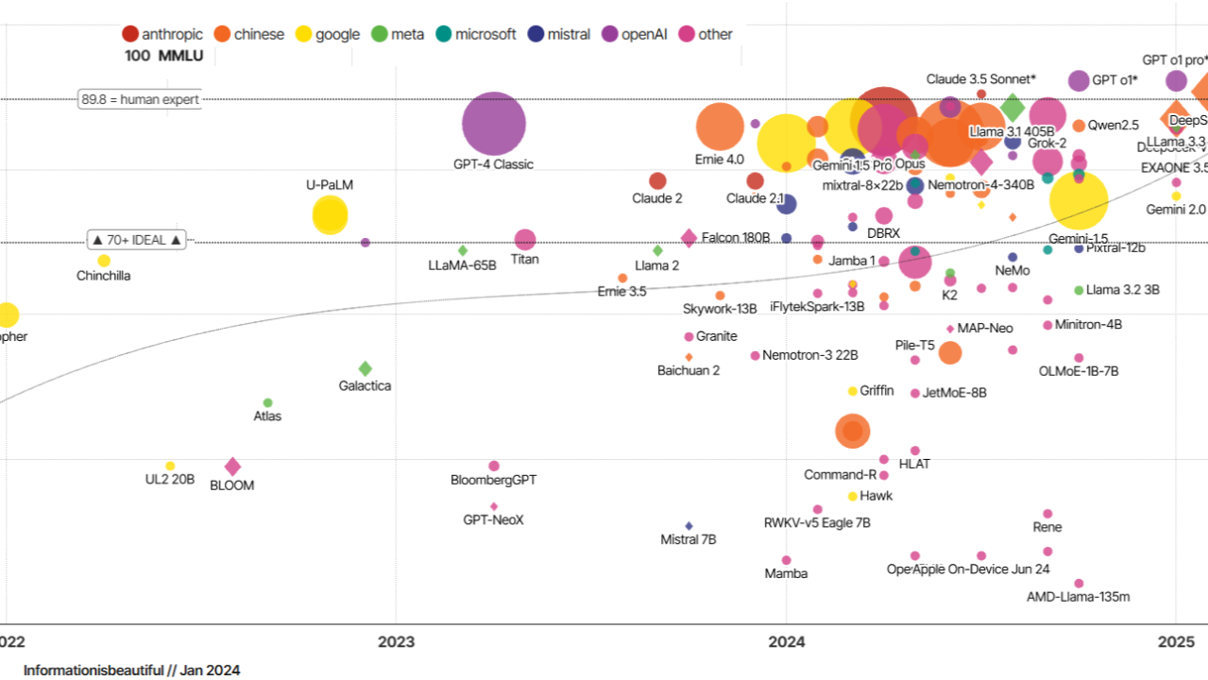
(거)대-모델들의 시대
[1]
[1]LLM Parameters explained, Tushar Jain, Linkedin Article

Slide 3

Transformer 구조의 한계
▸ Autoregressive 구조의 근본적 한계
출력 토큰 간 의존성 → 출력 병렬화가 원천적으로 불가능
구조적 병렬성 → 정작 생성 과정은 순차적으로 제한
출력 길이의 지속적인 증가 → Exaone 3.5 기준: 최대 32,768 토큰
수십억 개의 파라미터를 활용한 연산 → 수만 회 반복, 극도의 계산 비효율성
물론, KV caching 등 사용으로 N배는 아닙니다.

Slide 4
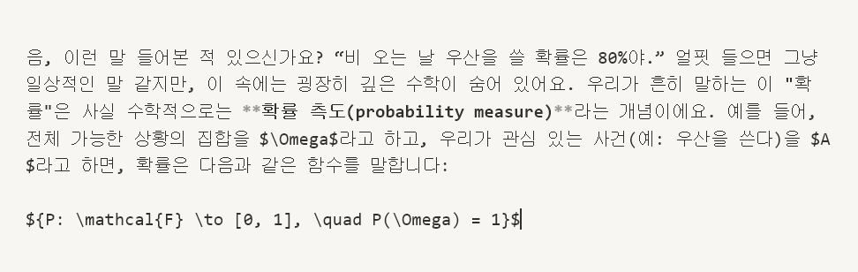
출력의 난이도는 동일하지 않다
난이도(“예를 들어” ) != 난이도(“${P: \mathcal{F} \to [0,1], \quad P(\Omega) = 1)$)
“예를 들어”를 출력하는데에, 수백 억짜리 2T 파라미터 모델이 필요하지는 않다.

Slide 5

Main Idea : “그냥 2개 쓰죠?”
Speculative Execution :
작업자 A와, 검증자 B.
A의 작업 N개가 예정되었을 때,
B는 해당 작업들이 필요한 것인지 검증.
검증된 작업만이 실제로 실행된다.
Speculative Decoding :
소형 모델 A와, 거대 모델 B.
A(Draft)는 Draft(초본)을 생성.
B(Target)는 해당 초본을 검증한다.
통과하면, 확정한다.

Slide 6
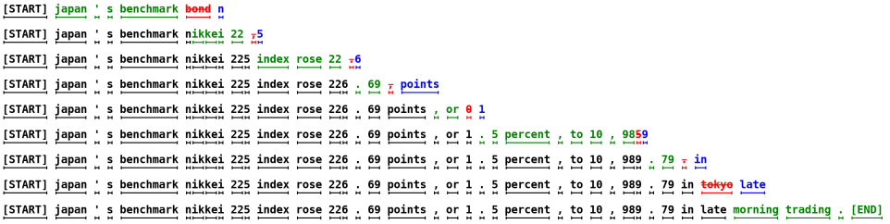
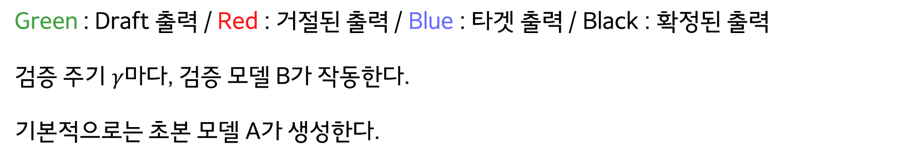
Method : Speculative Decoding
Green : Draft 출력 / Red : 거절된 출력 / Blue : 타겟 출력 / Black : 확정된 출력
검증 주기 $γ$마다, 검증 모델 B가 작동한다.
기본적으로는 초본 모델 A가 생성한다.

Slide 7
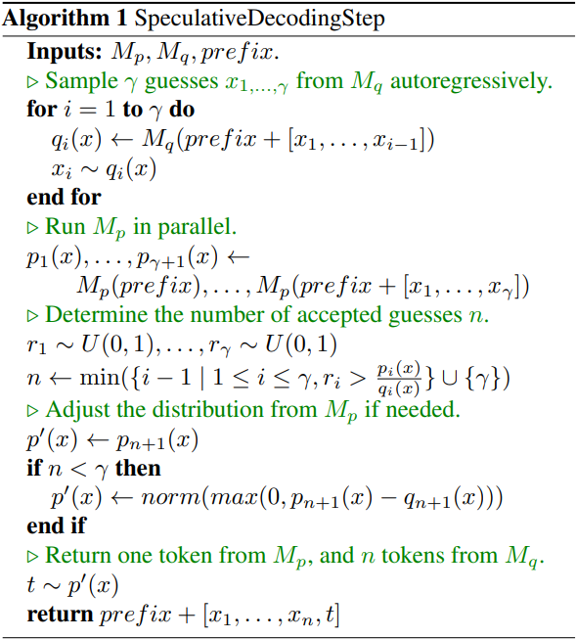
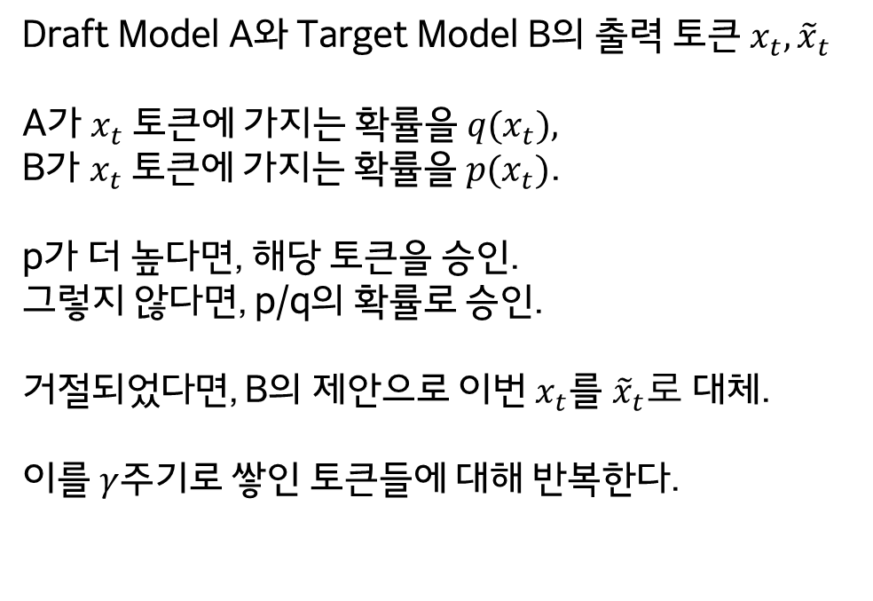
어떻게 검증하는가?
Draft Model A와 Target Model B의 출력 토큰 $x_{t},{\tilde{x}}_{t}$
A가 $x_{t}$토큰에 가지는 확률을 ${q(x}_{t}),$
B가 $x_{t}$토큰에 가지는 확률을 ${p(x}_{t})$.
p가 더 높다면, 해당 토큰을 승인.
그렇지 않다면, p/q의 확률로 승인.
거절되었다면, B의 제안으로 이번 $x_{t}$를 ${\tilde{x}}_{t}로$ 대체.
이를 $γ$주기로 쌓인 토큰들에 대해 반복한다.

Slide 8
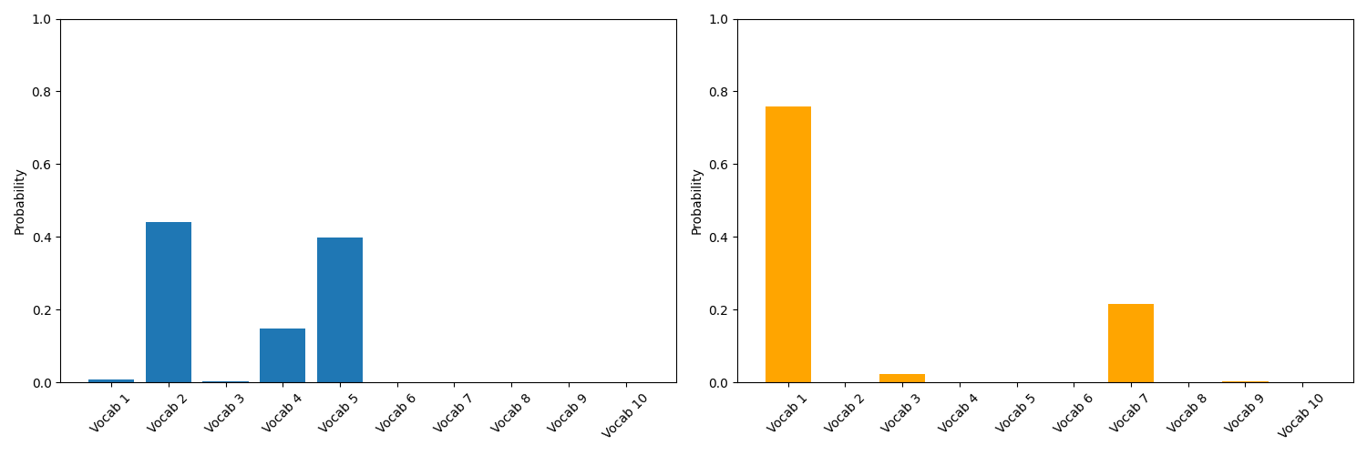
사실, 훨씬 간단합니다.
“Draft(소형 모델 출력) Token이 정답(대형 모델 출력)과 다르면, 거절하고 정답으로 대체한다.”

Slide 9
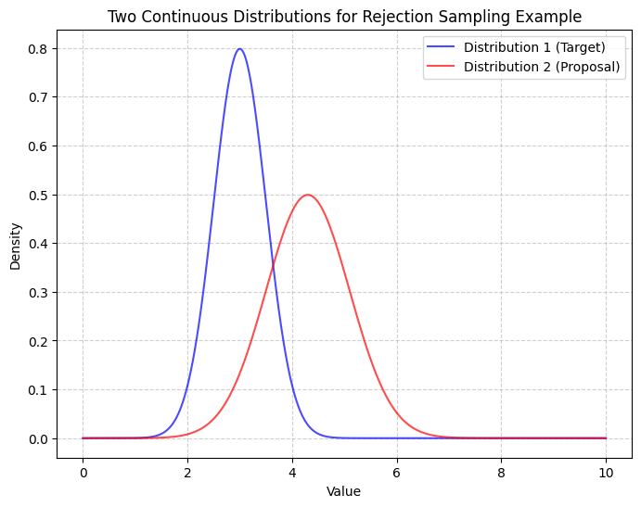
Rejection Sampling 과의 비교 – Rejection Sampling
목표
어려운 분포 p(x) 대신, 샘플링이 쉬운 q(x)에서 시도
기본 아이디어
1. x ∼ q(x) 에서 뽑고
2. u ∼ Uniform(0,1)
3. u ≤ p(x)/(M·q(x))일때 승인 (adjustable M)
4. 다르게 말해, Target 분포 안쪽이라면 승인.
승인률의 기댓값은 min(p,q).

Slide 10
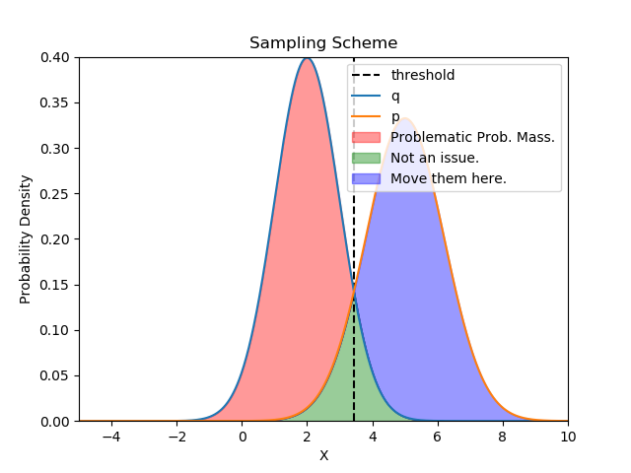
Rejection Sampling 과의 비교 – Speculative Decoding
목표
어려운 분포 p(x) 대신, 샘플링이 쉬운 q(x)에서 시도
기본 아이디어
1. x ∼ q(x) 에서 뽑고
2. u ∼ Uniform(0,1) 일때,
3. p(x) 내부라면 승인, 아니라면 거절 후 이동
기댓값은
가 됩니다.
[2]
[2]https://www.mlsys.ai/papers/speculative_decoding.html

Slide 11
이것도 사실 간단합니다.
이번 출력이 정답과 다르면 거절한다.
이번 출력이 정답과 같다면 승인한다.
따라서 당연히 모든 출력이 끝나면 남은 결과는 정답과 동일해진다.
결과적으로 이론상, 성능 저하가 없습니다.

Slide 12
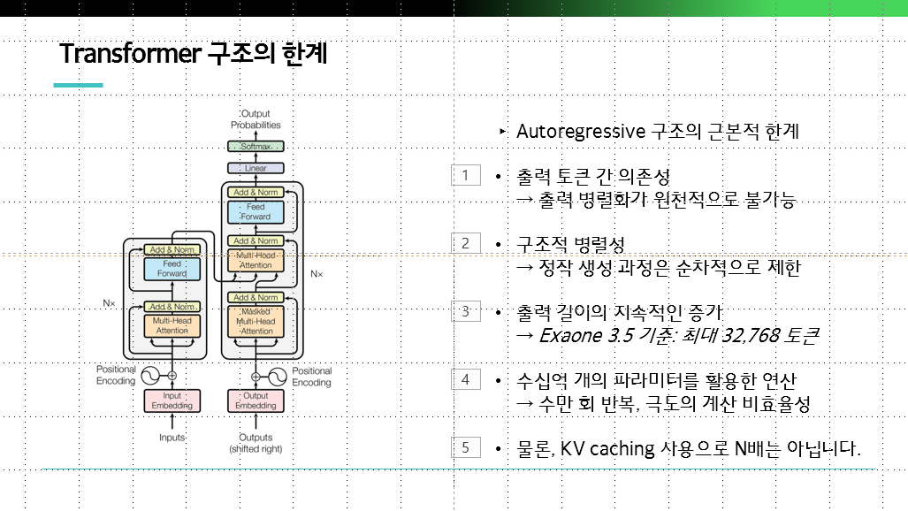
놓치고 있는 지점?
N개 토큰을 N번 비교해야하면,
타겟 출력도 N번 필요한데,
그럼 똑같은거 아닙니까?
뭐가 개선된 것입니까?
오히려 작은 모델 N번이 추가된 것 아닙니까?
(3 페이지)

Slide 13
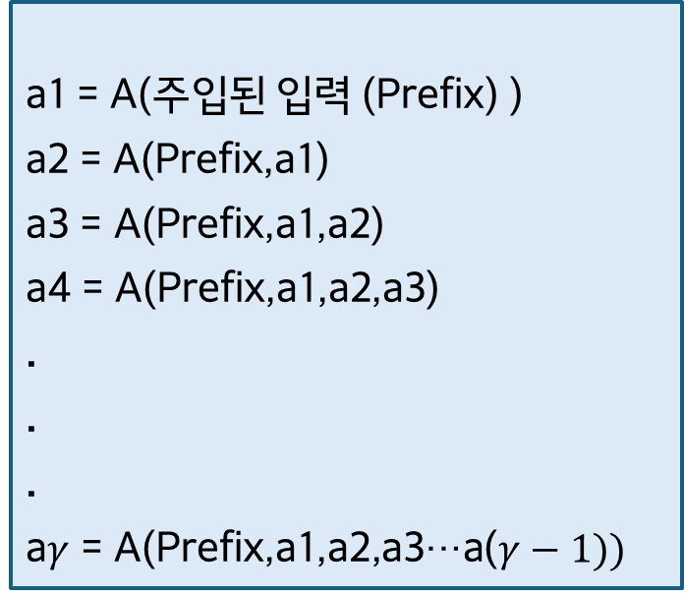
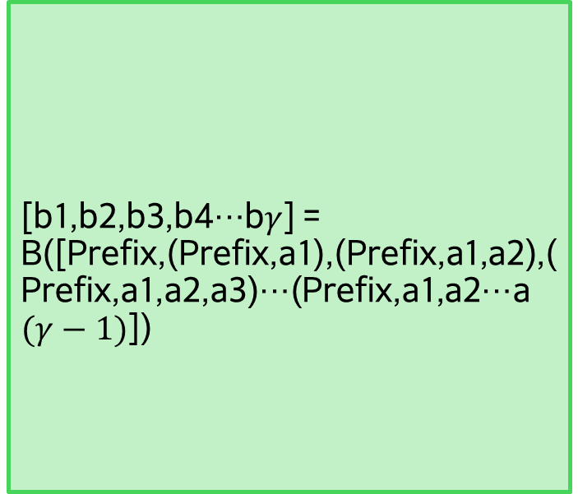
Batched Decoding
a1 = A(주입된 입력 (Prefix) )
a2 = A(Prefix,a1)
a3 = A(Prefix,a1,a2)
a4 = A(Prefix,a1,a2,a3)
.
.
.
a$γ$ = A(Prefix,a1,a2,a3…a($γ−1))$
[b1,b2,b3,b4…b$γ$] = B([Prefix,(Prefix,a1),(Prefix,a1,a2),(Prefix,a1,a2,a3)…(Prefix,a1,a2…a$(γ−1)$])
A출력 (Sequential 처리 요구)
B출력 (Parallel 처리 가능)
앞 토큰이 틀렸다면, 뒤는 모두 버립니다.

Slide 14
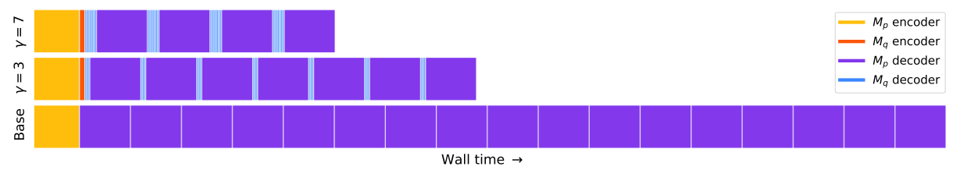
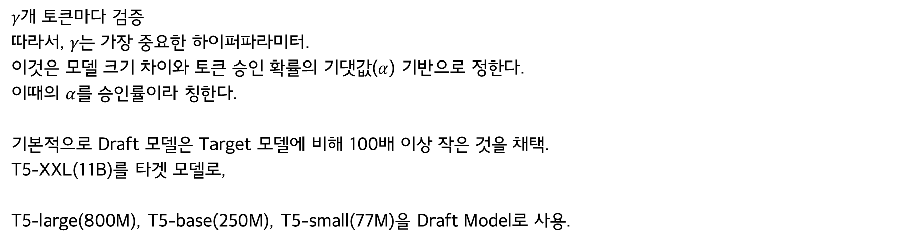
Experiments - Setting
$γ개$ 토큰마다 검증
따라서, $γ는$ 가장 중요한 하이퍼파라미터.
이것은 모델 크기 차이와 토큰 승인 확률의 기댓값($α$) 기반으로 정한다.
이때의 $α$를 승인률이라 칭한다.
기본적으로 Draft 모델은 Target 모델에 비해 100배 이상 작은 것을 채택.
T5-XXL(11B)를 타겟 모델로,
T5-large(800M), T5-base(250M), T5-small(77M)을 Draft Model로 사용.

Slide 15
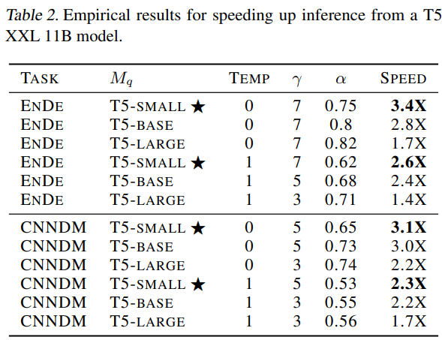
Experiments
1. VS Model Size & Temperature
Draft 모델의 크기가 작아질수록 가속되나, 낮은 승인률.
Draft 모델의 크기가 커질수록 느려지나, 높은 승인률.
즉, Trade-off 발생.
Temperature가 0일때 분포가 Sharp해져 “확정성 높은”
Output 들로, 승인률이 높아져 가속된다.

Slide 16
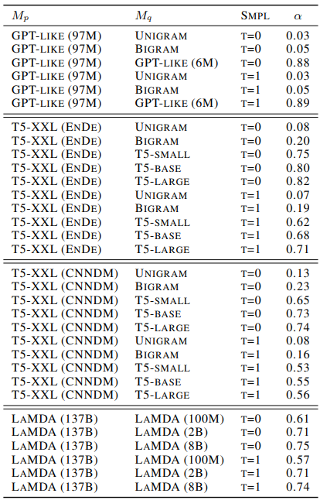
Experiments
2. VS Model Architecture, Trivial Models
이왕 작게 쓴다면, 트랜스포머가 아니어도 되지 않나?
아니면, 딥러닝 모델이 아니어도 되지 않나? Bigram, Trigram이라던가.
그러나 Target과 동일한 Architecture일때 최고 효율.
하지만, 아예 못쓸 정도는 아니라는 의미가 존재.

Slide 17
Conclusion & Impact
Training-Free, Non-modifying LLM Inference Acceleration
별도의 모델 변형 (Architecture 변형, Weight 변형)을 포함하지 않는 방법론
그럼에도, 성능 저하 이론상, 실제로 존재 X. 이론상 무조건 가속 가능.
상용 서비스에도 충분히 간단히 구현 가능한 방법론.
25년 06월 20일 기준 688회 인용.
추론 가속 방법론의 한 계열로 정립.
LLM 뿐 아닌, 다른 계열 모델 (ex.Diffusion) 에도 적용 가능성 다수 연구중
Auto-Regressive 모델의 한계를 완화한 논문.

Slide 18
감사합니다

Slide 19
Q&A

